Slide 1
Сатира и юмор
В советском и российском кино

Slide 2
Советские
Сатирические и комедийные фильмы

Slide 3
Добро пожаловать или посторонним вход воспрещен

Slide 4
Операция „ы“ и другие приключения шурика

Slide 5
Бриллиантовая рука

Slide 6
12 стульев

Slide 7
гараж

Slide 8
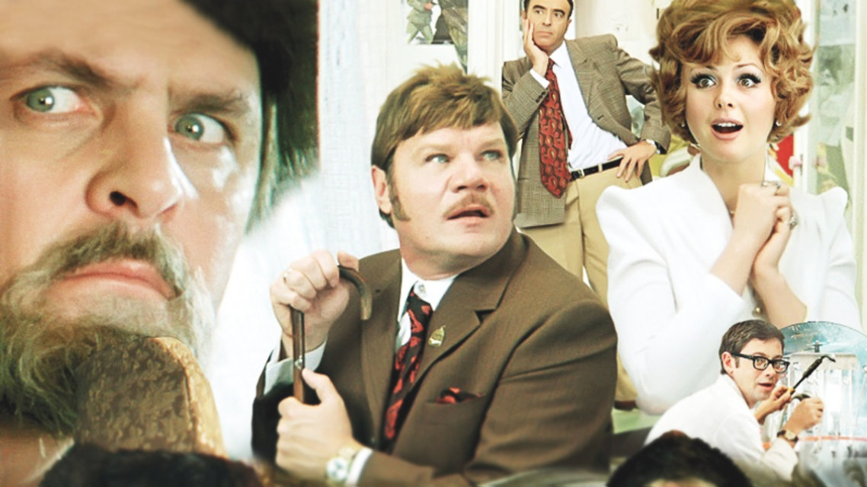
Иван васильевич меняет профессию

Slide 9
Кавказская пленница

Slide 10
Российские
Сатирические и комедийные фильмы

Slide 11
Особенности национальной охоты

Slide 12
Особенности национальной рыбалки

Slide 13
О чём говорят мужчины

Slide 14
горько

Slide 15
Бабушка лёгкого поведения

Slide 16
сваты

Slide 17
физрук

Slide 18
интерны

Slide 19
кухня

Slide 20
Как я стал русским

